Slide 1
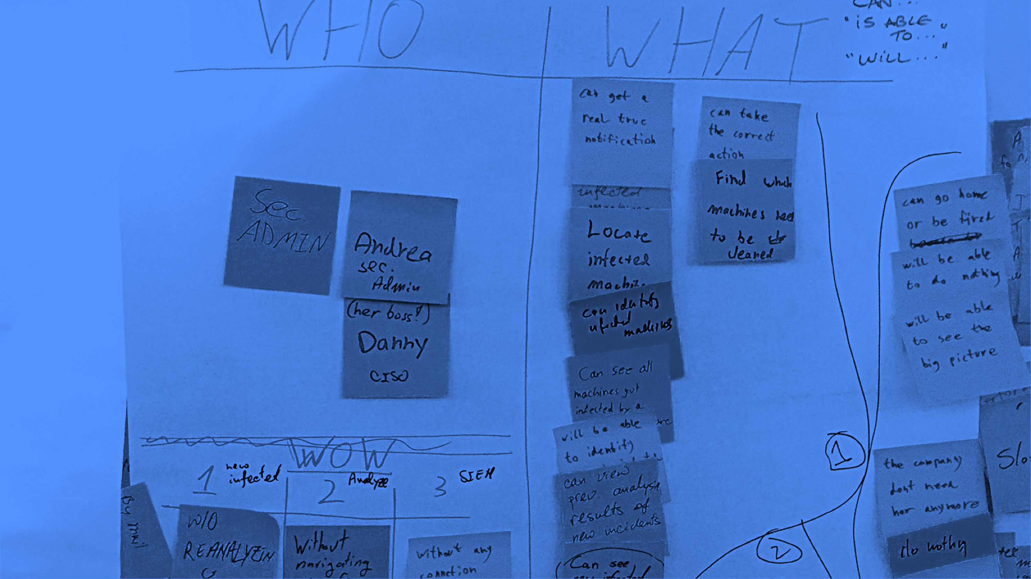



TOOLKIT
Hills
Traducción y contribución:
Juan Cruz Bruni
Method Expert - Innovation Team Argentina
Valeria Cremona
Method Expert - Innovation Team Argentina
Get the latest version of this deck.
Enterprise Design Thinking Toolkit •© 2021 IBM Corporation

Slide 2
Hills
60 min
IntroducciÓn
¿Por qué hacemos esto?
Si no tienes claro a dónde vas, probablemente nunca llegues. Usa las Hills para definir claramente tu propósito en términos de usuario y valor de negocio.
Enterprise Design Thinking Toolkit •© 2021 IBM Corporation

Slide 3
Hills
60 min
IntroducciÓn
¿Cuándo utilizar esta actividad?
Redacta tus Hills al principio del proyecto, después de identificar las necesidades de tu usuario.
Enterprise Design Thinking Toolkit •© 2021 IBM Corporation

Slide 4
Hills
60 min
IntroducciÓn
No olvides
Las Hills describen una acción que el usuario podrá completar, no describen una implementación.
Dan al equipo el espacio creativo que necesitan para producir ideas disruptivas.
Enterprise Design Thinking Toolkit •© 2021 IBM Corporation

Slide 5
Hills
60 min
IntroducciÓn
El tiempo sugerido para esta actividad es de 60 minutos,
¡pero tú decides!
•Habla menos, escribe más. Escribe o dibuja tus ideas en los stickies antes de contarlas. Durante las discusiones, captura los puntos clave en stickies y ponlos en la pared.
•No hay ideas malas. Empieza por lo grande. Recolecta las ideas de todos, agrupa y busca patrones. Identifica las grandes ideas.
•Mantente enfocado en el usuario. Cuenta historias acerca de tu usuario para mantenerlo como el foco de atención.
•Todos participan. Todos tienen un marcador y un block de stickies.
•Mantén a todos atentos. Evita conversaciones paralelas. Usa el “parking lot” para capturar puntos fuera del tema central.
•Atente a los tiempos de la agenda. Para lograr los objetivos necesitamos mantenernos dentro del plan.
•Sí, y… En lugar de descartar ideas, oblígate a construir sobre ellas.
Enterprise Design Thinking Toolkit •© 2021 IBM Corporation

Slide 6
Preparados…
Listos…
¡Ahora!

Slide 7
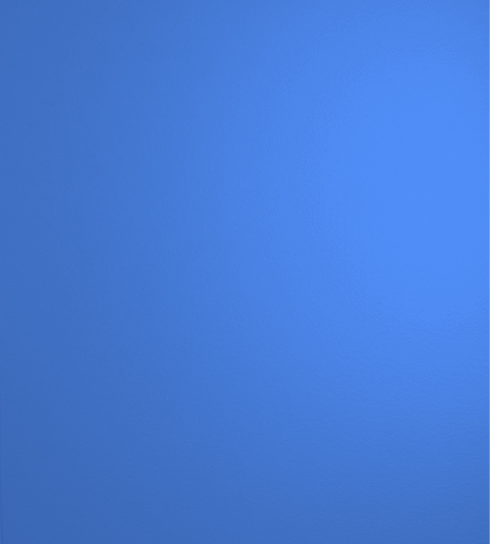
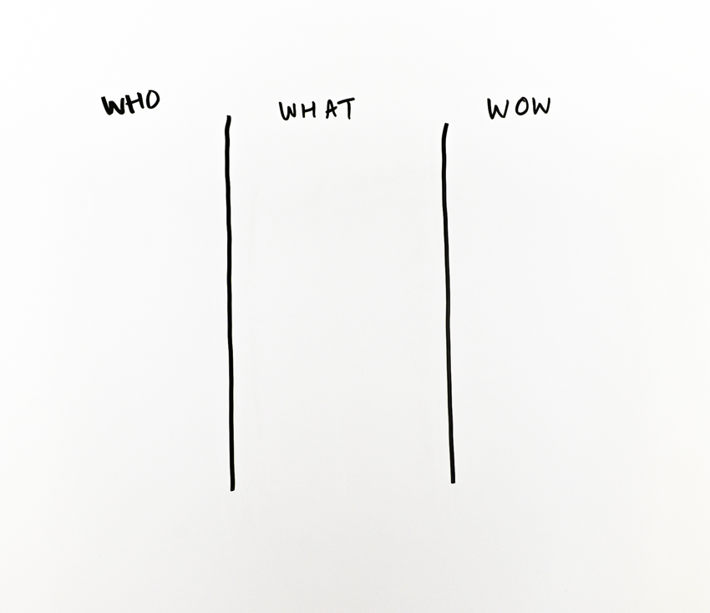
PREPARAción
En la pizarra, dibuja un diagrama con tres secciones: Quién, Qué y Wow.

Slide 8
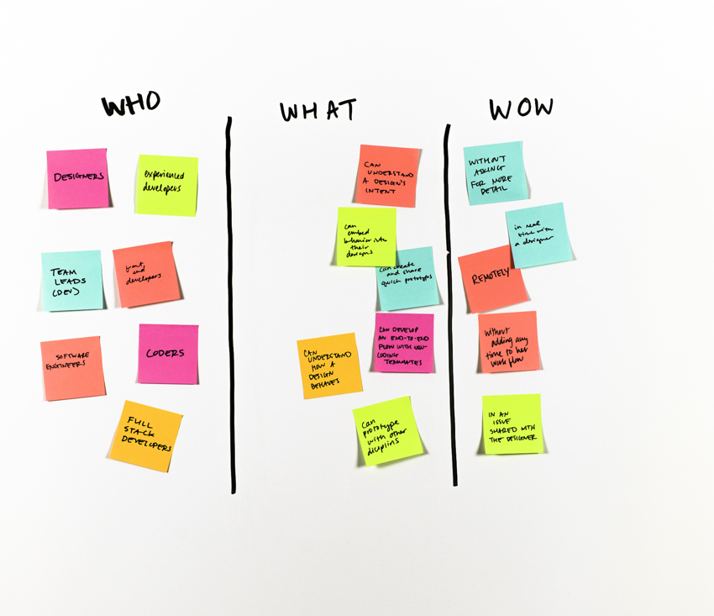
Ideación
Generen muchas ideas para cada sección y compártanlas entre todos.
Construye sobre las ideas de los otros, enfócate en cantidad no en calidad. Evita los detalles técnicos.

Slide 9
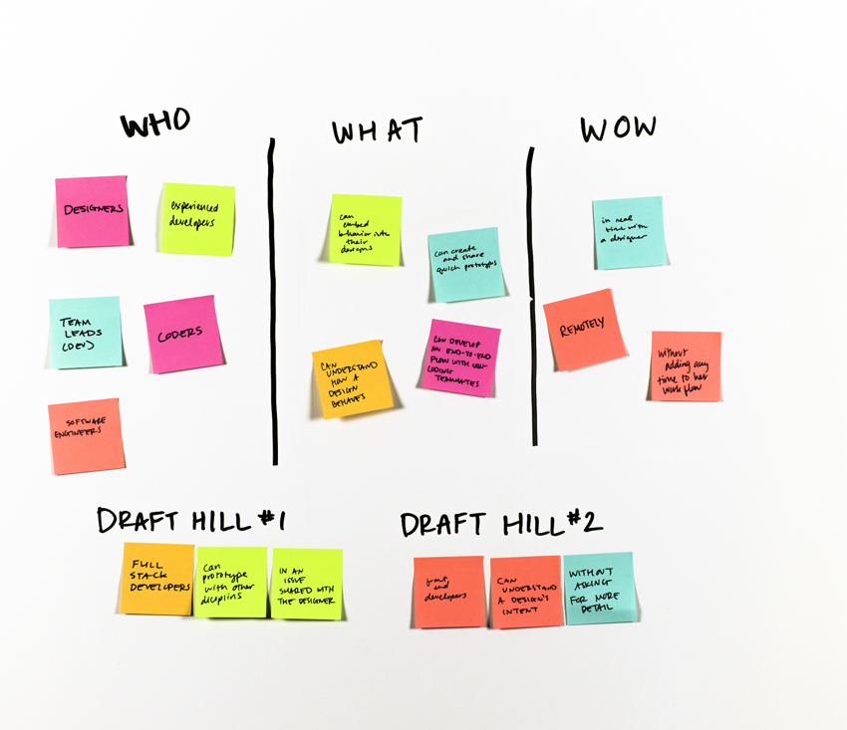
Construcción
Construye frases usando las ideas en cada sección.
Resume las frases y combina los elementos de cada sección hasta crear la oración que mejor describa tu propósito para el usuario.

Slide 10
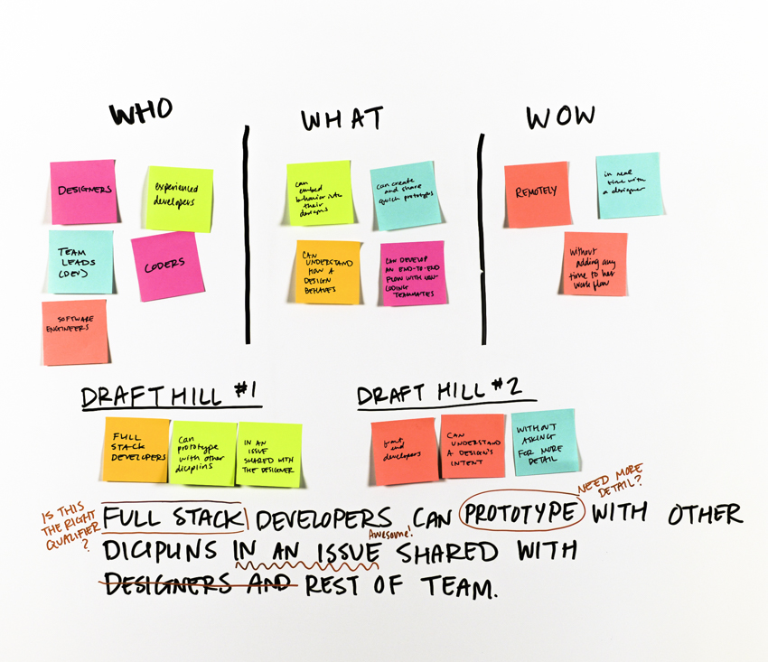
Refinamiento
Pide a alguien externo que revise tus Hills y que te dé retroalimentación objetiva. Recuerda que las Hills son dinámicas y seguirán evolucionando según vaya cambiando tu visión del problema y el usuario.

Slide 11
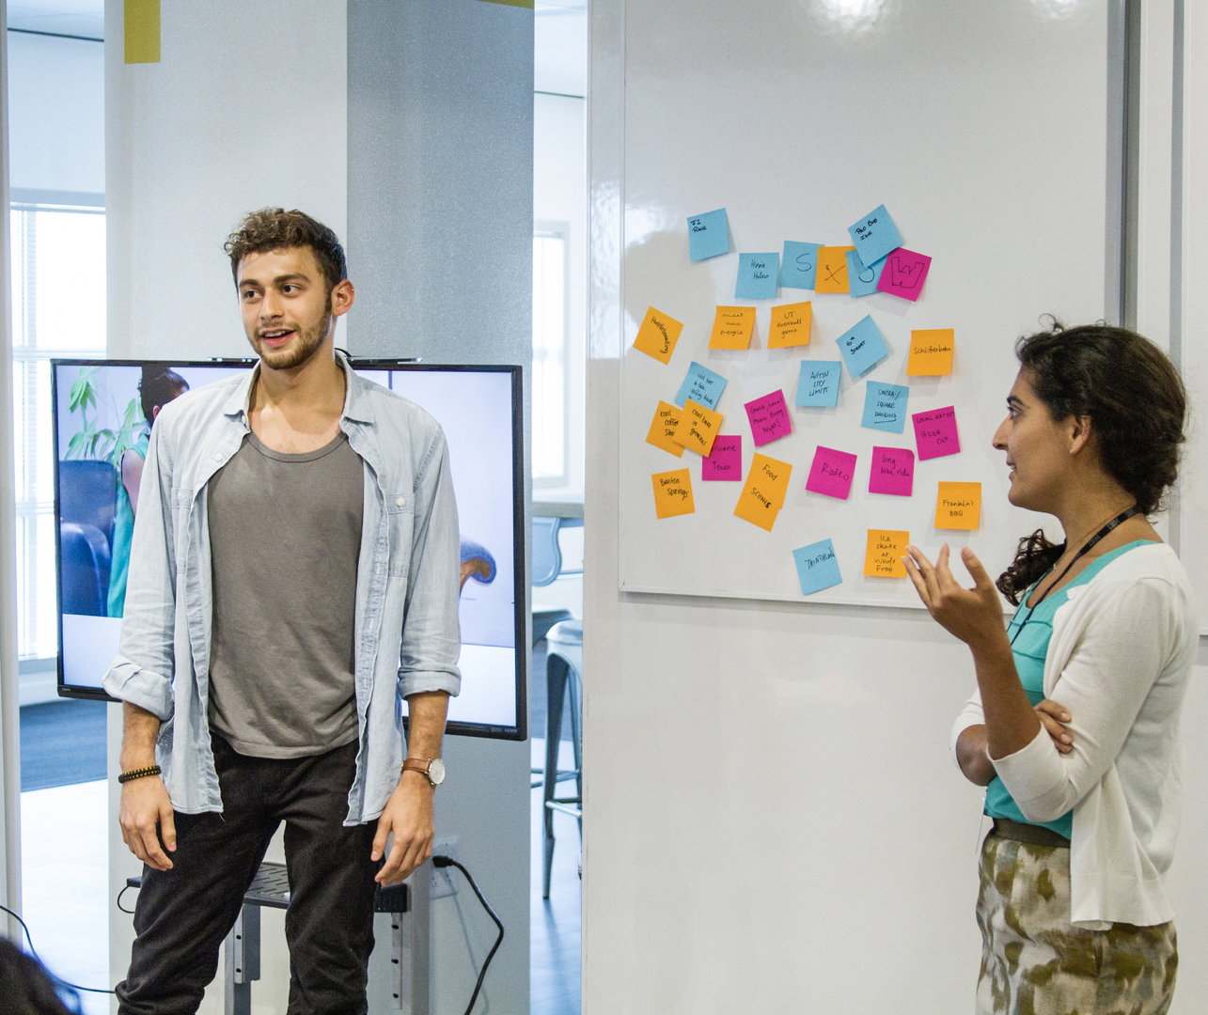
Hills
60 min
Playback
Comparte las Hills con todos los involucrados.
No olvides: Etiqueta todas las preguntas y suposiciones para validarlas después. Sólo porque es una Hill no significa que sea una realidad.
Enterprise Design Thinking Toolkit •© 2021 IBM Corporation

Slide 12
Hills

